Slide 1
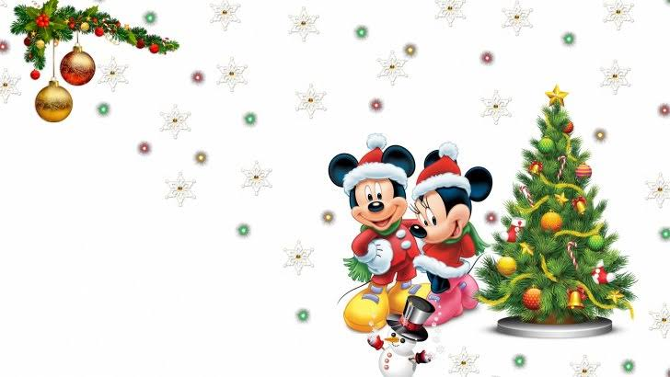
La llegada de la navidad
Nombre de la alumna practicante:
Fátima Araminda García Samaniego

Slide 2
ESCUELA NORMAL DE EDUCACION PREESCOLAR DEL ESTADO
Nombre de la institución de practica: Jardín de niños Profesora Trinidad de la Fuente
Clave: 25210 zona escolar: 106
Nombre de la educadora titular:
Judith Aglae Campos Contreras
Grado en el que realiza las practicas: 1 A
Total de niños: 30 niños: 12 niñas: 18
Nombre de la alumna practicante :
Fátima Araminda García Samaniego
Grado: 2 sección: A numero de lista: #8
Periodo de practica: 10,11,12,13 Y 14 de Diciembre

Slide 3
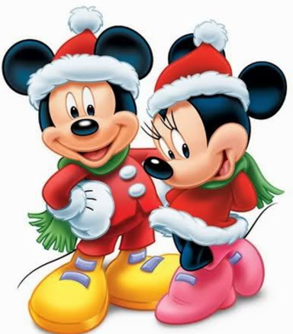
Propósito:
Reconocer sus costumbres para identificar que existen distintas maneras de celebrarla y saber respetar lo que cada familia hace en la navidad.
Fecha:
10,11,12,13 Y 14 de Diciembre
Nombre de la situación:
La llegada de la navidad

Slide 4
Propósito de la practica
Implementar estrategias pedagógicas creativas e innovadoras que nos ayuden a desarrollar las competencias necesarias para la iniciación de la practica docente utilizando las tics; el diseño de planeaciones didácticas, propiciar ambientes de aprendizaje de acuerdo a los contenidos del plan y programas de estudio vigentes

Slide 5
Aprendizajes esperados
Campo de formación académica PENSAMIENTO MATEMATICO | Organizador curricular 1 | Aprendizaje esperado
 | Numero, algebra, variación | Comunica de manera oral y escrita los números del 1 al 10 en diversas situaciones y de diferentes maneras, incluida la convencional.
 | Organizador curricular 2
 | Numero
Campo de formación académica EXPLORACIÓN Y COMPRENSIÓN DEL MUNDO NATURAL Y SOCIAL | Organizador curricular 1 | Aprendizaje esperado
 | Cultura y vida social | Reconoce y valora costumbres y tradiciones que se manifiesta en los grupos sociales a los que pertenece.
 | Organizador curricular 2
 | Interacciones con el entorno social
Áreas del desarrollo personal y social EDUCACION SOCIOEMOCIOANAL | Organizador curricular 1 | Aprendizaje esperado
 | Colaboración | Convive, juega y trabaja con distintos compañeros, y ofrece ayuda a quien lo necesita.
 | Organizador curricular 2
 | Inclusión

Slide 6
Cronograma semanal
Hora | Lunes | Martes | Miércoles | Jueves | Viernes
9:00 - 9:30 | Honores a la bandera | Activación física | ¿Qué aprendí? | Pastorela y villancicos | P O S A D A
 | Educación física | Jugando y aprendiendo
9:30 - 10:00 | Conociendo la navidad
10:00 – 10:30 |  |  | Educación física
10:30- 11:00 | RECREO
11:00- 11:30 | Clubs | Jugando y aprendiendo | Clubs
11:30 – 12:00

Slide 7
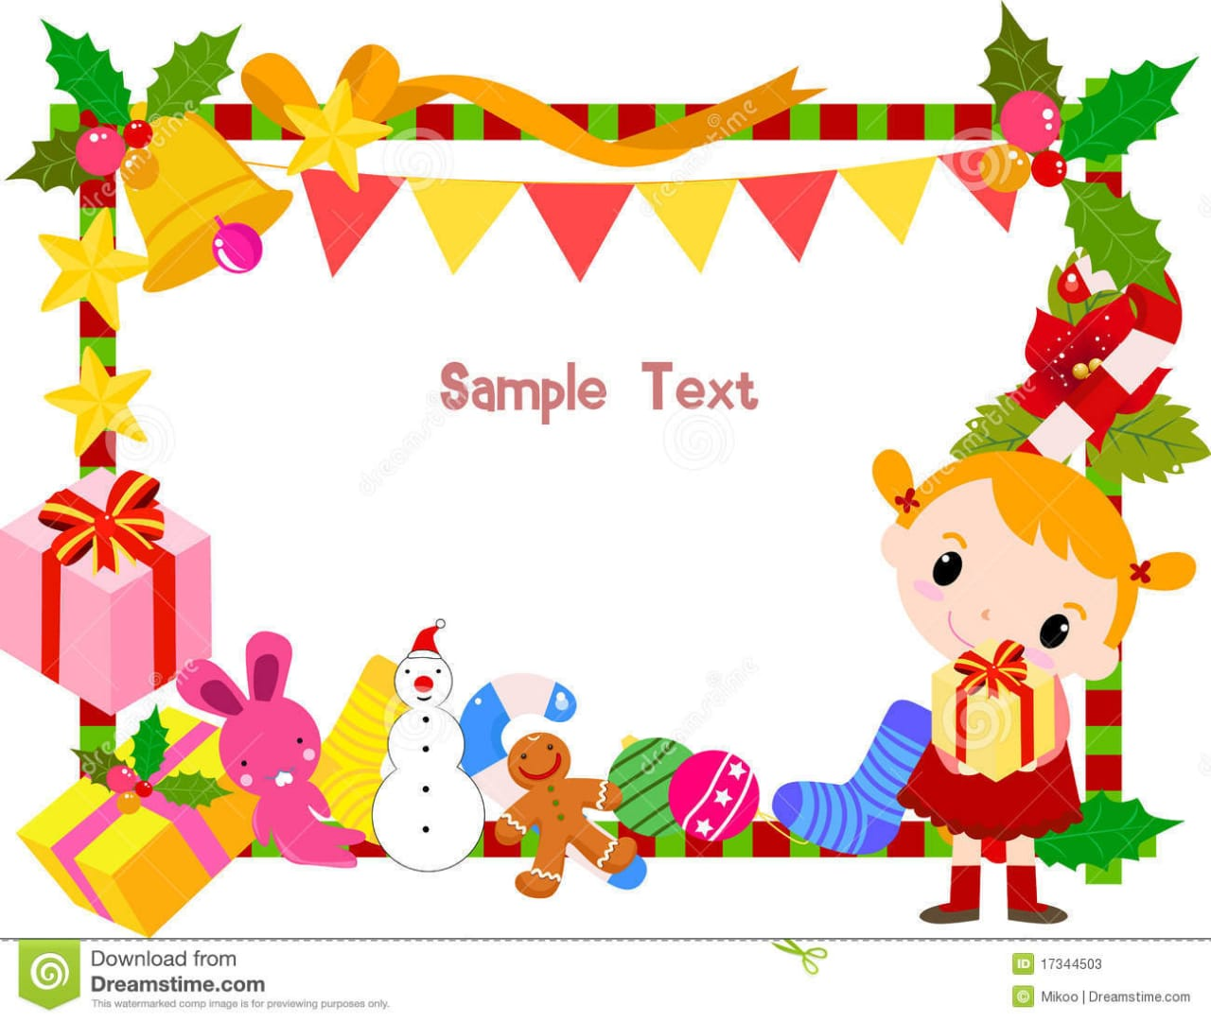
Secuencia de situación didáctica

Slide 8
Conociendo la navidad
Momentos | Actividades | Recursos | Día | Aprendizaje esperado
 | I: Escucha indicaciones (Hoy hablaremos que se acerca mucho a estas fechas ¿Alguien sabe cual es? D: Responde cuestionamientos (¿Qué es la navidad?, ¿A que te recuerda la navidad?, ¿Qué hay en navidad? , ¿ Celebran navidad en casa?) C:Expresa sus ideas |  | L U N E S | Reconoce y valora costumbres y tradiciones que se manifiesta en los grupos sociales a los que pertenece.
 | I: Sentado el suelo, escucha indicaciones (A continuación escucharemos la narración de un cuento acerca de la navidad) D: Escucha la narración de un cuento (El hombre de jengibre) C: Escucha cuestionamientos (¿De que se trato el cuento? ¿Cuáles son los personajes principales? ¿Qué paso con el hombre de jengibre? | Cuento «Hombre de jengibre» |  | Reconoce y valora costumbres y tradiciones que se manifiesta en los grupos sociales a los que pertenece.
 | I:Escucha instrucciones (Ahora vamos a armar la secuencia del cuento por medio de imágenes y números) D:En equipos de 3 personas ordena la secuencia del cuento por los números que vienen en la parte superior C: Un equipo pasa al frente y cuenta un cuento con la secuencia de imágenes | Imágenes de cuento «Hombre de jengibre» |  | Reconoce y valora costumbres y tradiciones que se manifiesta en los grupos sociales a los que pertenece. Comunica de manera oral y escrita los números del 1 al 10 en diversas situaciones y de diferentes maneras, incluida la convencional. Convive, juega y trabaja con distintos compañeros, y ofrece ayuda a quien lo necesita.
 | I:Escucha canción «NAVIDAD ROCK» D: Sigue a la maestra practicante con la canción C: Canta y baila la canción con pulseras de cascabeles en las muñecas | Canción Bocina |  | Reconoce y valora costumbres y tradiciones que se manifiesta en los grupos sociales a los que pertenece.
Inicio

Slide 9
Jugando y aprendiendo
Momentos | Actividades | Recursos | Día | Aprendizaje esperado
 | I:Escucha instrucciones (¿Recuerdan la fotografía que les encargue el día de ayer?) D:Rercuerda la tarea de la fotografía con sus seres queridos en navidad o fechas festivas. C: Responde cuestionamientos (¿Qué le gusto?, ¿Qué hicieron en ese día?, ¿Cuál es su mejor recuerdo de ese día?, ¿Quienes estuvieron con el?. | Imagen de su familia en fechas festivas | MARTES | Reconoce y valora costumbres y tradiciones que se manifiesta en los grupos sociales a los que pertenece.
 | I:Escucha instrucciones (Favor de tomar una hoja y sus colores) D: Realiza una dibujo de su mejor recuerdo de la navidad. C: Explica el dibujo que realizo a la educadora practicante. | Hojas de maquina Colores |  | Reconoce y valora costumbres y tradiciones que se manifiesta en los grupos sociales a los que pertenece.
 | I:Escucha instrucciones (Les voy a entregar estas tiritas de color verde con los números del 1 al 10 , acomodando los números en orden formando un pino de navidad) D: Acomoda las tiritas en orden numérico C: Pega las tiritas en una hoja blanca | Tiritas de color verde con los números en ellas. Hojas blancas Pegamento |  | Reconoce y valora costumbres y tradiciones que se manifiesta en los grupos sociales a los que pertenece. Comunica de manera oral y escrita los números del 1 al 10 en diversas situaciones y de diferentes maneras.
DESARROLLO

Slide 10
Momentos | Actividades | Recursos | Día | Aprendizaje esperado
 | I; Escucha instrucciones (Con el pinito que acaban de realizar, ahora lo vamos a decorar con estos recortes ) D: Decora el pinito con diferentes recortes (estrellas, esferas , foquitos) C: Cuelga el pinito en el tendedero que se encuentra dentro del salón | Recortes para decorar el pinito de navidad Pegamento | M A R T E S | Reconoce y valora costumbres y tradiciones que se manifiesta en los grupos sociales a los que pertenece.
 | I:Escucha instrucciones (Los voy a juntar con un compañero para hacer equipo y jugaremos al memorama con los compañeros que están en su mensa. ¿Saben que es el memorama? ¿Cómo se juega?) D: Juegan al memorama navideño C: Pasa un «equipo» a contar una historia con cartas que obtuvieron. | Memorama navideño |  | Reconoce y valora costumbres y tradiciones que se manifiesta en los grupos sociales a los que pertenece.
DESARROLLO

Slide 11
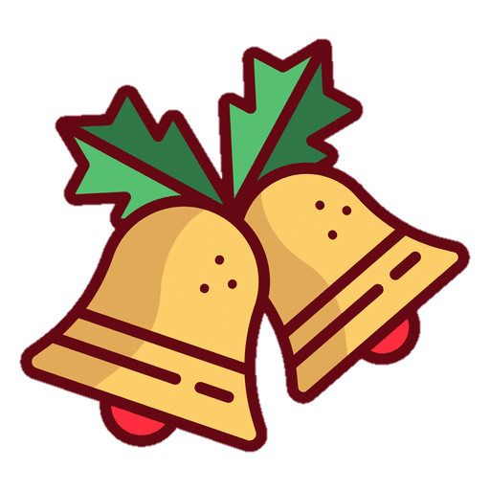
¿Qué aprendí?
Momentos | Actividades | Recursos | Día | Aprendizaje esperado
 | I:Escucha la explicación (Les voy a entregar una hoja donde tienen que contar cuantos objetos hay de cada uno ej; en este dibujo hay 5 esfera. Y así harán con los demás objetos) D: Realiza la actividad contando los diferentes objetos que se encuentren en el dibujo. C: Colorea el dibujo que se entrego y acude a la educadora practicante a revisarlo. | Hojas con un dibujo de un árbol de navidad y diferentes objetos navideños Colores | M I E R C O L E S | Reconoce y valora costumbres y tradiciones que se manifiesta en los grupos sociales a los que pertenece. Comunica de manera oral y escrita los números del 1 al 10 en diversas situaciones y de diferentes maneras, incluida la convencional.
 | I: Escuchan instrucciones (Vamos a preparar un postre que a veces son pequeñas a veces grandes pero igual son deliciosas, ¿Alguien sabe que son?. Explicare los ingredientes, pasos y las reglas de esta receta) D: Realiza la receta por mesas de trabajo observando a la educadora practicante y cortan la masa de galletas con un moldes alusivos de navidad. C: Cuenta cuantas galletas salieron en cada equipo . | Galletas marías Lechera Nuez |  | Reconoce y valora costumbres y tradiciones que se manifiesta en los grupos sociales a los que pertenece. Comunica de manera oral y escrita los números del 1 al 10 en diversas situaciones y de diferentes maneras, incluida la convencional.
 | I:Responde cuestionamientos (¿Qué les gusto mas de estos días que hablamos de la navidad?, ¿Qué se les dificulto mas?, ¿Qué aprendieron? ¿Qué actividad les gusto mas? D: C:
CIERRE

Slide 12
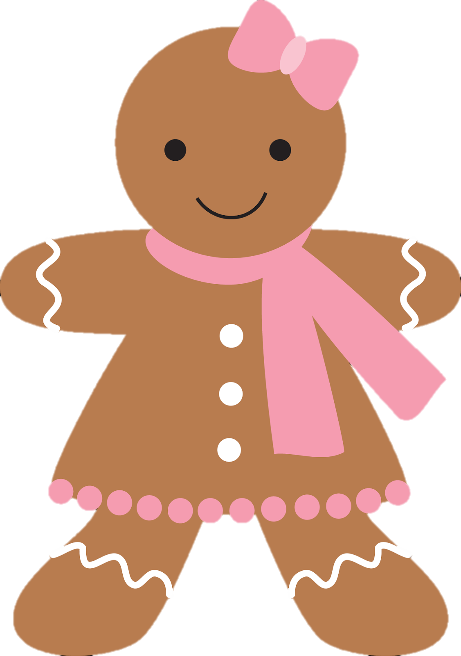
Tareas:
Lunes: Traer una fotografia familiar en fechas festivas. Permiso donde se explique el que día miércoles se realizara una receta de cocina y se utilizaran distintos ingredientes. Esto con el propósito de saber si algún niño es alérgico a algún ingrediente.

Slide 13
Adecuaciones curriculares
Observaciones
______________________
Firma alumno
______________________
Firma educadora
_______________________
Firma
Maestra Sonia Yvone Garza Flores

Slide 14
Instrumento de evaluación
Aspecto | Si | No | Observaciones
Se comunica de manera oral
Reconoce los números de 1 al 10
Celebra y conoce costumbres
Manifiesta sus costumbres
Sabe trabajar en equipo
Ayuda a sus compañeros si lo necesitan

